Slide 1
.
ПАСПОРТ ПРОЕКТА
Название проекта: «Я и моя родословная»
Цель проекта:
больше узнать о своей семье,
составить родословное древо своей семьи.
Автор проекта: Карелин Роман, 3^{б} класс, школа №7.
Руководитель проекта: Бодрова Людмила Андреевна, учитель.
Консультанты и помощники: мои родители.

Slide 2
Моя родословная
Родословная – это история развития семьи, происхождение рода.
Фамилия Карелин восходит к нарицательному Карел. Карелы – «народ, коренное население Карелии». Однако скорее всего, предок Карелиных был не карелом, а переселенцем из Карелии. Таких переселенцев было немало: в годы правления Петра I многие бежали от шведских нашествий в более спокойные места.
Если заглянуть в мою родословную, то там не найдешь ничего сверхъестественного. Многие мои прародители жили в селах, но получили хорошее образование.

Slide 3
Проект ученика 3 «б» класса Карелина
Романа: «Я и моя родословная».

Slide 4
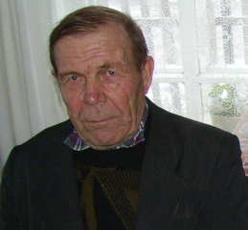
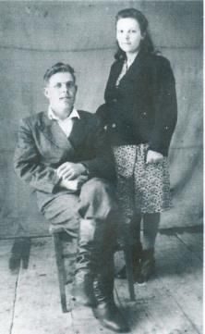
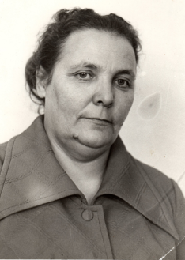
Прадедушка – Карелин Петр Федорович (1925г.) родился в селе Еткуль, Челябинской области, окончив школу, был призван в армию. После полковой школы он попал на Брянское направление второго Белорусского фронта.
15 августа 1943г., в одном из наступательных боев под городом Карачев, Брянской области он получил тяжелое осколочное ранение и был отправлен домой.
Был награжден: медалью «За боевые заслуги» и Орденом Отечественной войны 2-й степени. После войны он работал в Еткульском лесном хозяйстве, электромонтером. Сейчас он на пенсии.
Прабабушка - Карелина Анастасия Тимофеевна (1927г.) родилась в Курганской области. После окончания школы и медицинского училища работала в Еткульской сельской больнице. Сейчас на пенсии.

Slide 5
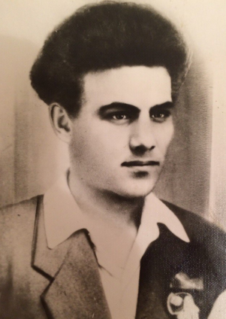
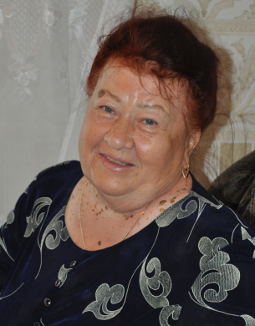
Еще один прадедушка – Аржевитин Валерий Павлович (1939-1969г.г.) родился в городе Карталы Челябинской области. После окончания школы и училища работал электриком. Трагически ушел из жизни в раннем возрасте.
Еще одна прабабушка – Аржевитина Анна Спиридоновна(1942-2017г.г.) родилась в городе Карталы Челябинской области. После окончания школы начала свою трудовую деятельность маляром в строительной бригаде, затем стала оператором связи на Уралтрансгаз КС-17 и проработала там до пенсии.

Slide 6
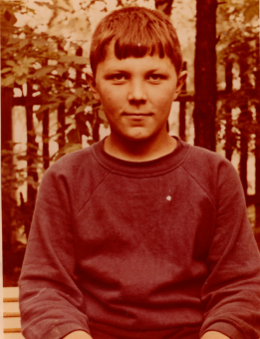
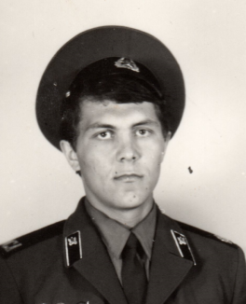
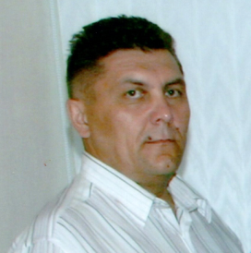
Дедушка – Карелин Александр Петрович (1956г.) родился в селе Еткуль Челябинской области.
После школы и двух лет службы в армии, поступил в Троицкий Энергостроительный техникум. Там он познакомился с моей бабушкой и по распределению они вместе были направлены на Ленинградскую АЭС.

Slide 7
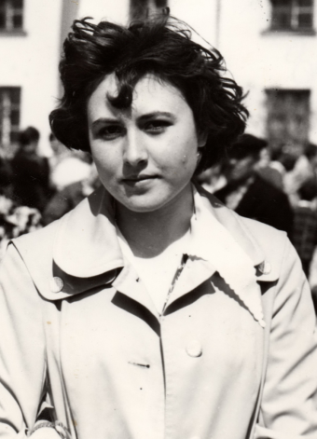
Бабушка - Карелина Татьяна Валерьевна (1961г.) родилась в городе Карталы Челябинской области. После школы поступила в Троицкий Энергостроительный техникум и после его окончания, вместе с дедушкой, уехала в город Сосновый Бор.
Сначала работала в детском саду няней, затем в жилищно-коммунальном отделе ЛАЭС, затем инженером планово-технического отдела, где и работает по сегодняшний день.

Slide 8
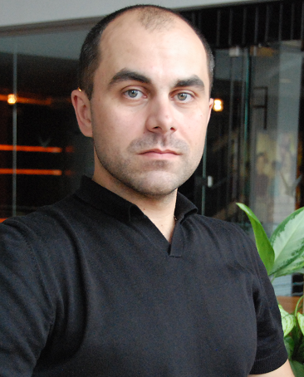
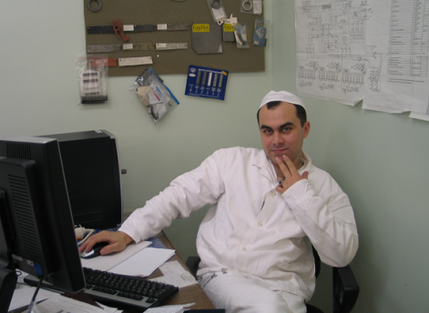
Папа – Карелин Денис Александрович (1980г.) родился в Сосновом Бору. Учился в школе №4, потом поступил в Санкт – Петербургский Государственный Политехнический институт.
Работал сначала в НИТИ, потом перешел работать на ЛАЭС.

Slide 9
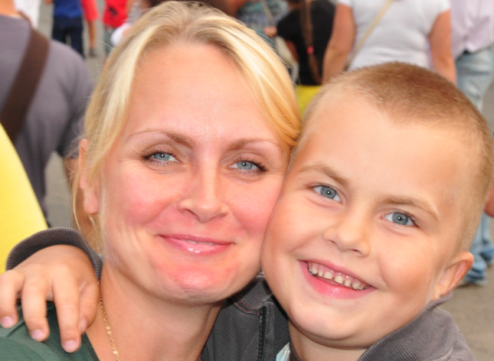
Мама – Карелина Жанна Николаевна (1981г.) родилась в Сосновом Бору. Училась в школе №5, потом поступила в Санкт-Петербургский Государственный университет технологии и дизайна. Но по специальности не смогла устроиться и пошла работать в армию.

Slide 10
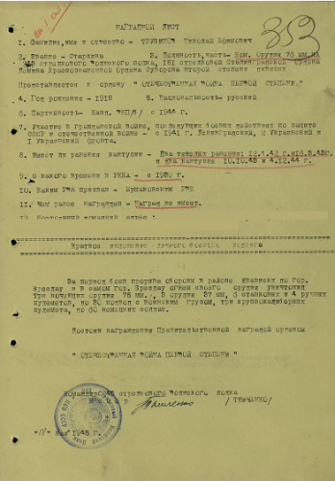
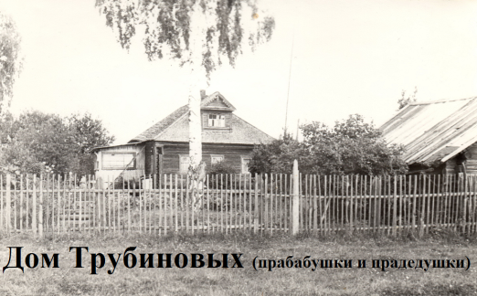
Прадедушка – Трубинов Николай Ефимович (1918 – 1979гг.) родился в Костромской области. В 1939 году призван в армию, участвовал в Великой Отечественной войне.
Был тяжело ранен и контужен. Был награжден орденом «Отечественной войны первой степени». В интернете нашли наградной лист дедушки, в котором написано за что он был награжден. Работал прадедушка плотником.
Прабабушка – Трубинова Евгения Александровна (1920 – 1983гг.) родилась в Костромской области. Работала учителем начальных классов.

Slide 11
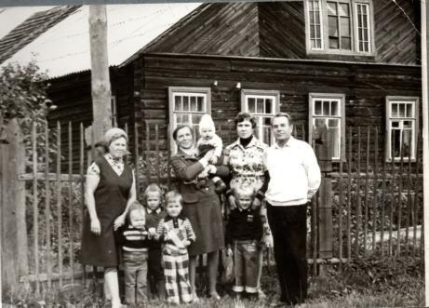
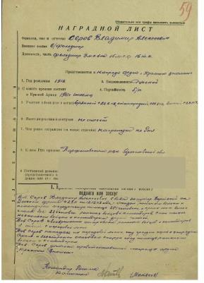
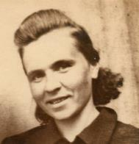
Еще один прадедушка – Серов Владимир Алексеевич (1918 – 2003гг.) родился в селе Кукушкино, Костромской области. Участвовал в Великой Отечественной войне. Был военным врачом. Был награжден орденом «Красного Знамени». После войны работал в деревне стоматологом.
Еще одна прабабушка – Серова Милитина Николаевна (1925 – 2001гг.) родилась в Костромской области. Работала учителем русского языка и литературы почти 50 лет.

Slide 12
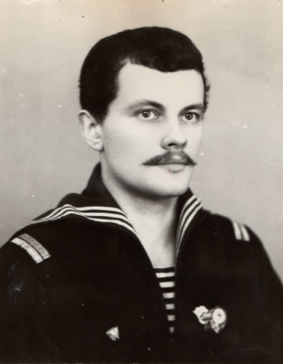
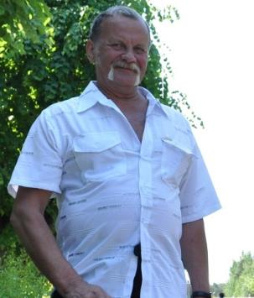
Дедушка – Трубинов Николай Николаевич (1947г.) родился в деревне Погорелка, Костромской области. После школы поступил в Ленинградский институт водного транспорта. Потом пошел в армию. Отслужил 3 года на подводной лодке.
Потом по распределению попал в Сосновый Бор. Работал электромонтером в НИТИ до пенсии. С бабушкой был знаком с детства, но встречаться стали только после армии. После женитьбы забрал ее с собой в Сосновый Бор.

Slide 13
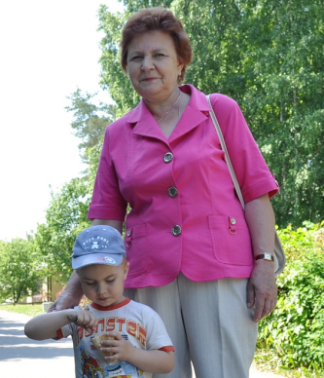
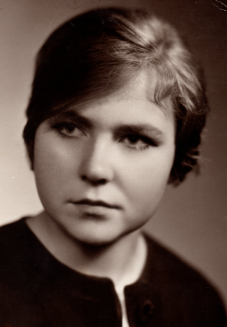
Бабушка - Трубинова Елена Петровна (1950-2014гг.) родилась в деревне Аносово Костромской области. После школы поступила в Костромской педагогический институт.
В Сосновом Бору работала сначала в садике, потом немного в школе № 3, ну а когда построили школу № 5 - стала работать там. Она проработала учителем математики больше 40 лет.

Slide 14
Вывод
Изучая историю своего рода, своей семьи, я узнал много нового и интересного о жизни своих предков. Многие мои родственники по маминой линии были учителями, а по папиной линии – электриками. Узнал, что у меня много двоюродных и троюродных братьев и сестёр, с которыми я не встречался, к сожалению. И хотя мои предки родились не в Ленинградской области судьба их соединила на этой земле. И сейчас мои родители и я в будущем будем работать на благо нашей ставшей нам родной Ленинградской области.
Я могу гордится своими прадедушками, которые защищали нашу Родину в годы Великой Отечественной войны и были удостоены боевых наград.
Я думаю, чтобы любить свою семью, своих предков, надо знать историю рода.
Я горжусь своей семьёй, своими предками!
Спасибо за внимание!

